Slide 1
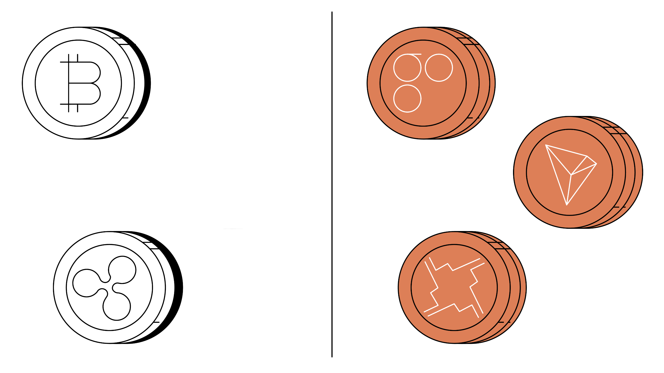
АУДИТ
КАНАЛОВ
РАСПРЕДЕЛЕНИЯ
КОМЕРЧЕСКОЙ ОРГАНИЗАЦИИ

Slide 2
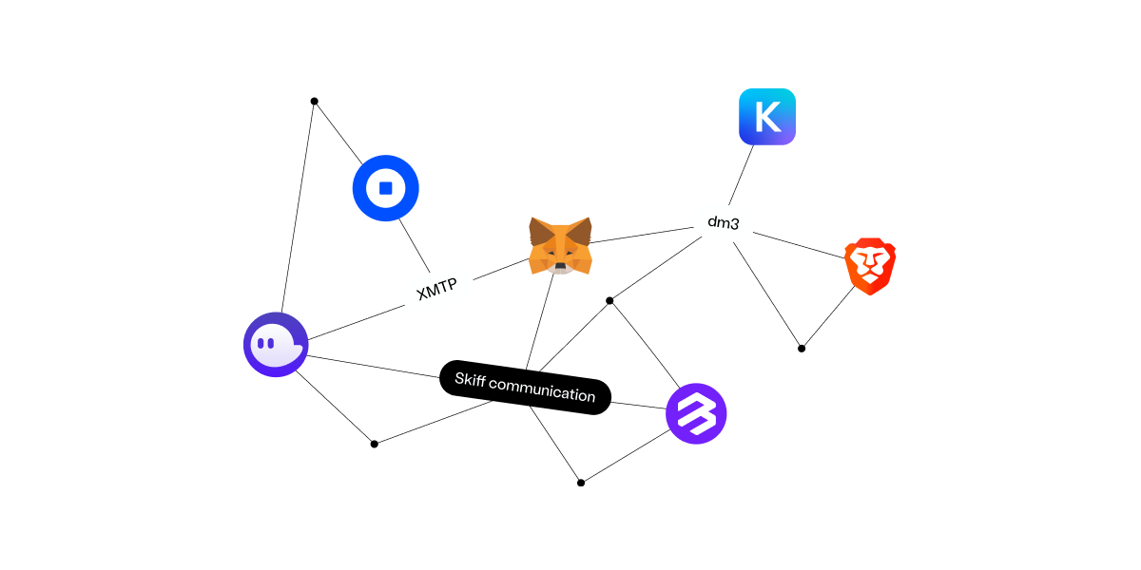
Стратегия сбыта
Деанонимайзеры позволяют брокерам определить истинную личность клиента, что упрощает предоставление персонализированных услуг и консультаций
Деанонимайзер, или инструменты для расшифровки источников анонимных данных, предоставляют брокерам ряд значительных преимуществ, помогая им эффективно управлять и анализировать информацию.

Slide 3

Каналы распределения
Улучшение клиентского обслуживания
Анализ и предсказание рынка
Соблюдение нормативных требований
Борьба с мошенничеством
Защита конфиденциальности
Расширение клиентской базы
Улучшение репутации

Slide 4

Посредники
Если в вашем проекте присутствует деанонимайзер, ваша платформа становится безопаснее и чище. Деанонимайзер повышает чистоту сделок, которые проходят на вашей платформе. Уменьшается степень мошенничества.
Благодаря деанонимайзеру ваша платформа станет более прогрессивной и безопасной и привлечет новых клиентов

Slide 5

Thank you for watching

